Slide 1


TRƯỜNG ĐẠI HỌC CÔNG NGHIỆP HÀ NỘI
TRƯỜNG CÔNG NGHỆ THÔNG TIN VÀ TRUYỀN THÔNG
ĐỒ ÁN TỐT NGHIỆP
XÂY DỰNG WEBSITE THƯƠNG MẠI ĐIỆN
TỬ BÁN QUẦN ÁO CHO CỬA HÀNG THỜI TRANG HNQ SHOP SỬ DỤNG CÔNG NGHỆ SPRING BOOT VÀ NEXTJS
Giảng viên hướng dẫn
Sinh viên thực hiện
Mã số sinh viên
Lớp
Khóa
: TS. Nguyễn Hoàng Tú
: Hồ Ngọc Quyền
: 2021606643
: 2021DHKTPM04
: 16

Slide 2






1
TỔNG QUAN VỀ ĐỀ TÀI
2
PHÂN TÍCH THIẾT KẾ HỆ THỐNG
3
KẾT QUẢ ĐẠT ĐƯỢC
4
KẾT LUẬN VÀ HƯỚNG PHÁT TRIỂN
5
Q & A
Hồ Ngọc Quyền
ĐỒ ÁN TỐT NGHIỆP

Slide 3

TỔNG QUAN VỀ ĐỀ TÀI
01
02
03
Lý do chọn đề tài
Mục tiêu của đề tài
Công nghệ sử dụng
Hồ Ngọc Quyền
ĐỒ ÁN TỐT NGHIỆP

Slide 4
TỔNG QUAN VỀ ĐỀ TÀI
01
Công nghệ thông tin ngày càng phát triển và ứng dụng sâu rộng vào đời sống
Lý do chọn đề tài
Thời kỳ 4.0 yêu cầu các giải pháp tối ưu thời gian qua công nghệ
Các doanh nghiệp và người tiêu dùng muốn thực hiện tác vụ từ xa
Hồ Ngọc Quyền
ĐỒ ÁN TỐT NGHIỆP

Slide 5
TỔNG QUAN VỀ ĐỀ TÀI
01
Lý do chọn đề tài
HNQ Shop được ra đời nhằm mục đích hỗ trợ tối đa cho người dùng trong công cuộc chuyển đổi số cũng như đem lại trải nghiệm tối ưu cho khách hàng
Hồ Ngọc Quyền
ĐỒ ÁN TỐT NGHIỆP

Slide 6
TỔNG QUAN VỀ ĐỀ TÀI
02
Phân tích bài toán nghiệp vụ
Quản trị trang web chính xác và thông minh
Mục tiêu của đề tài
Xây dựng hệ thống tuần thủ mô hình phát triển phần mềm
Đảm bảo trải nghiệm tối ưu phía người dùng
Hồ Ngọc Quyền
ĐỒ ÁN TỐT NGHIỆP

Slide 7



TỔNG QUAN VỀ ĐỀ TÀI
03
Công nghệ sử dụng
Hồ Ngọc Quyền
ĐỒ ÁN TỐT NGHIỆP

Slide 8



PHÂN TÍCH THIẾT KẾ HỆ THỐNG
01
02
03
TÌM KIẾM
XEM SẢN PHẨM
GIỎ HÀNG
04
05
06
THANH TOÁN
QUẢN LÝ
THỐNG KÊ
Hồ Ngọc Quyền
ĐỒ ÁN TỐT NGHIỆP

Slide 9
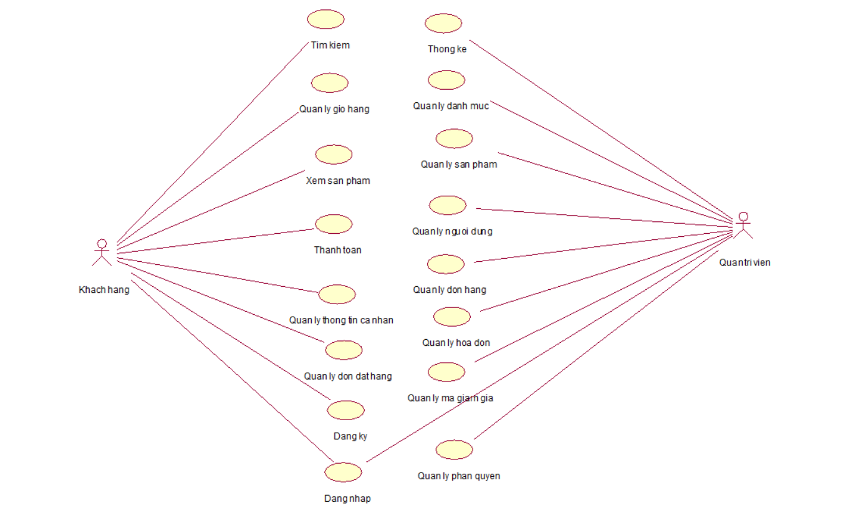
BIỂU ĐỒ USE CASE TỔNG QUAN
Hồ Ngọc Quyền
ĐỒ ÁN TỐT NGHIỆP

Slide 10
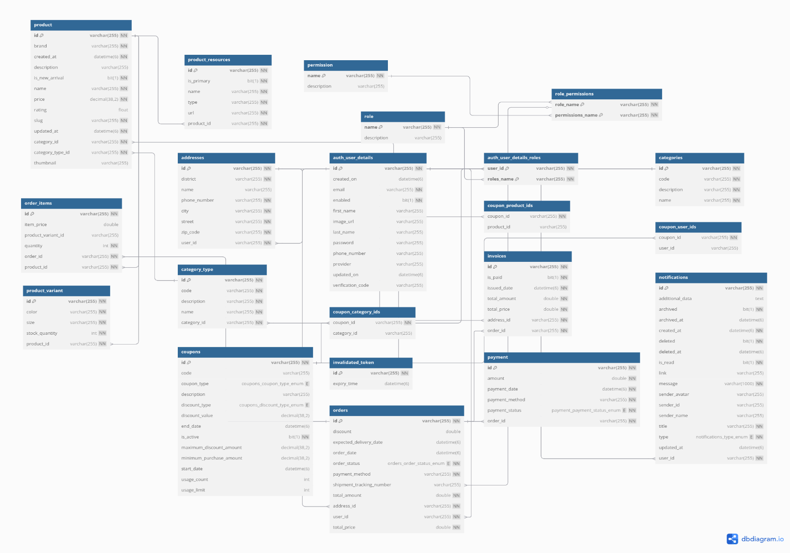
BIỂU ĐỒ CƠ SỞ DỮ LIỆU
Hồ Ngọc Quyền
ĐỒ ÁN TỐT NGHIỆP

Slide 11
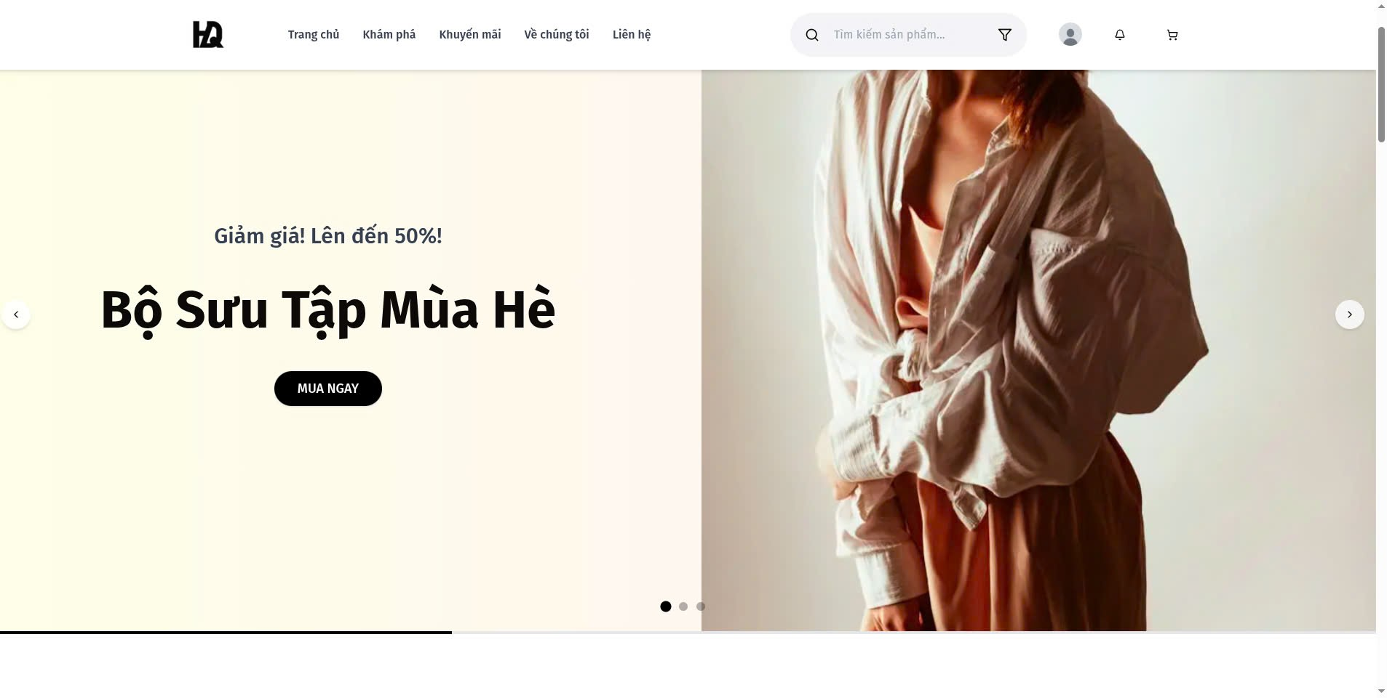
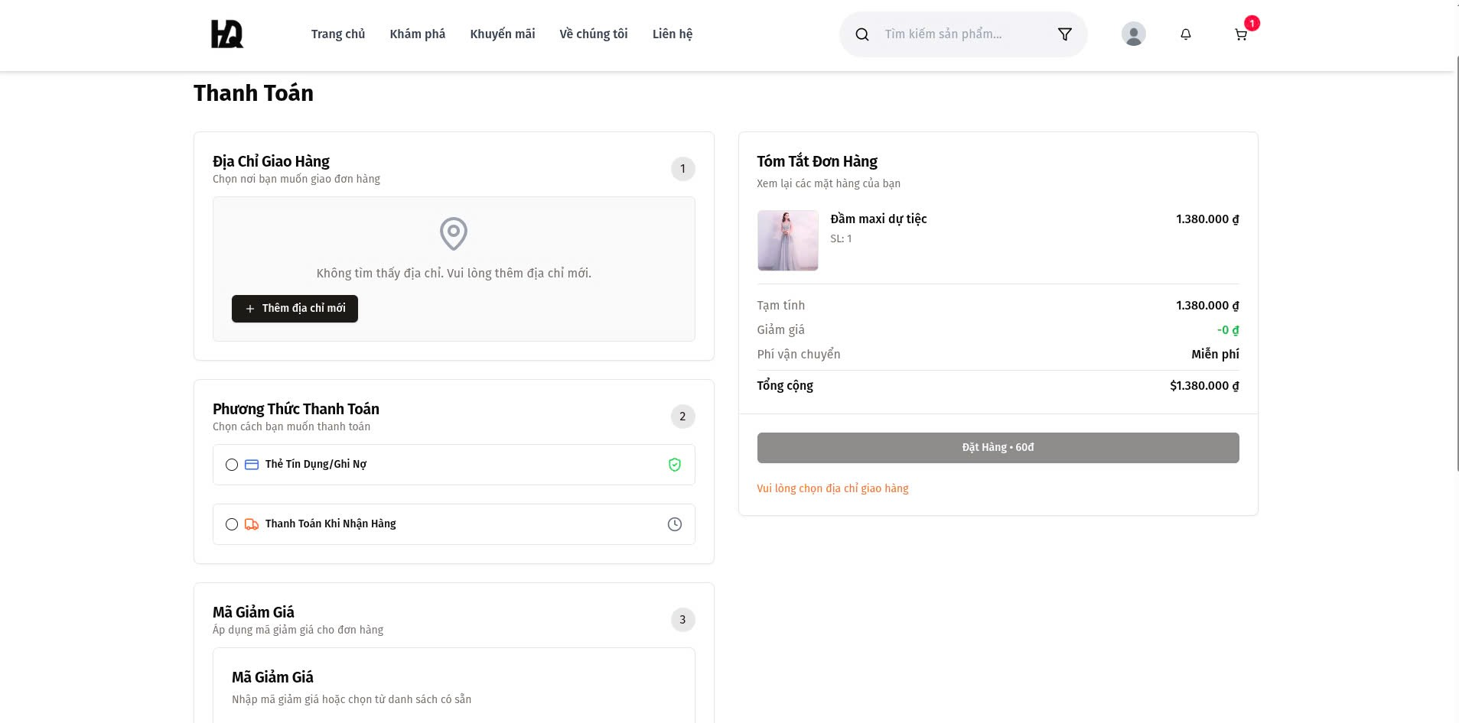
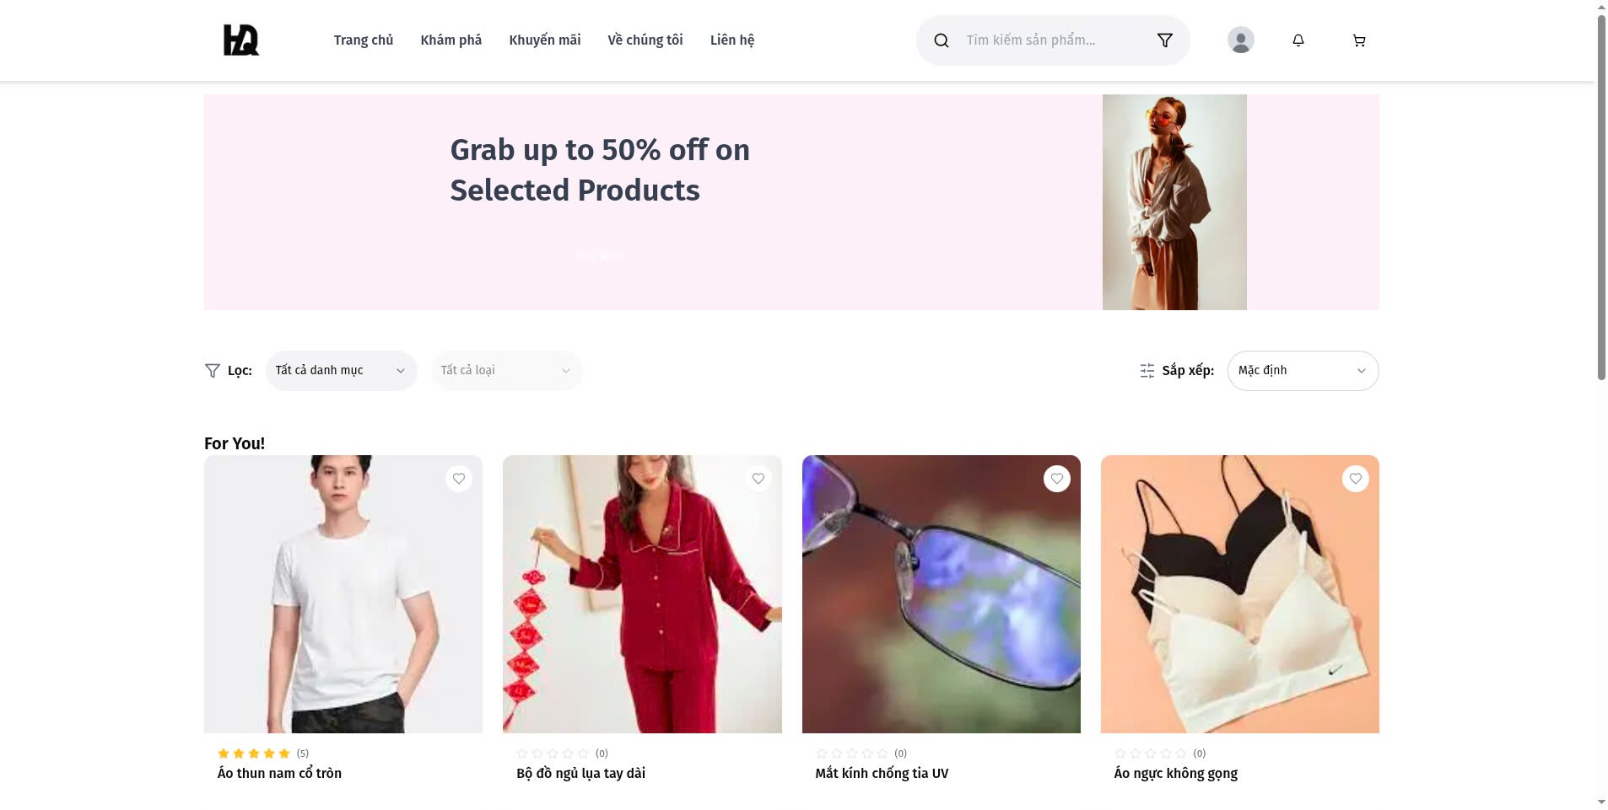

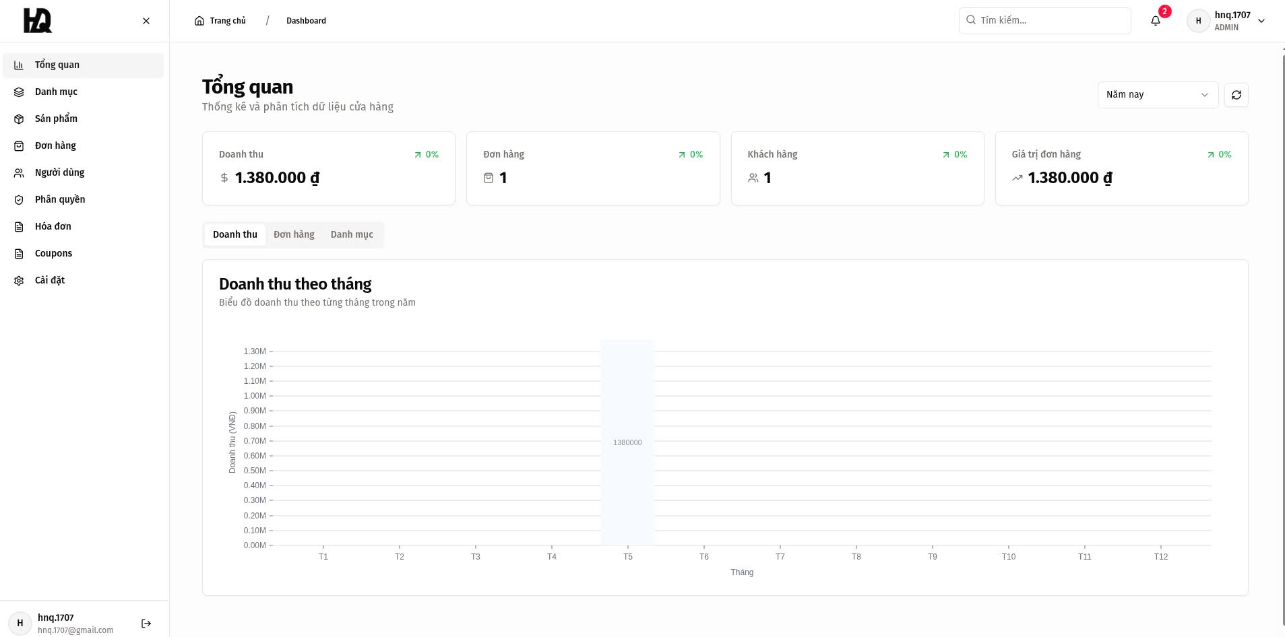
KẾT QUẢ ĐẠT ĐƯỢC
Hồ Ngọc Quyền
ĐỒ ÁN TỐT NGHIỆP

Slide 12





KẾT LUẬN VÀ HƯỚNG PHÁT TRIỂN
1
Thiết kế và phát triển thành công website thương mại điện tử
2
Dự án đã hoàn thành các mục tiêu đề ra
3
Đem lại cho người dùng trải nghiệm ổn định, mượt mà
Ứng dụng thành công công nghệ Spring Boot và Nextjs
4
5
01
02
03
04
05
Khả năng tùy chỉnh và tích hợp
Hồ Ngọc Quyền
ĐỒ ÁN TỐT NGHIỆP

Slide 13
ĐỊNH HƯỚNG PHÁT TRIỂN
01
02
03
04
Tối ưu hóa giao diện, trải nghiệm người dùng
Tích hợp tính năng xem trước sản phẩm
Phát triển hệ thống phân tích
dữ liệu
Tối ưu hóa SEO và chiến lược kinh doanh
Hồ Ngọc Quyền
ĐỒ ÁN TỐT NGHIỆP

Slide 14
Q & A
Hồ Ngọc Quyền
ĐỒ ÁN TỐT NGHIỆP

Slide 15
THANKS!
Hồ Ngọc Quyền
ĐỒ ÁN TỐT NGHIỆP

